Slide 1
Переходные процессы в электрических цепях.
Включение в цепь r, L, C постоянной э.д.с

Slide 2
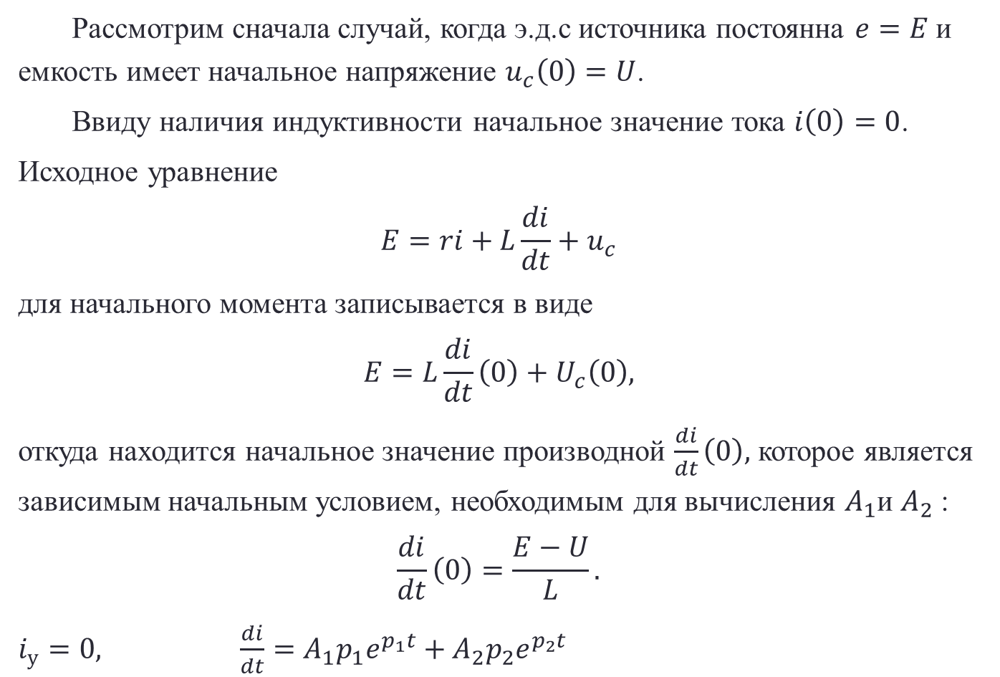
Включение в цепь r, L ,c постоянной э.д.с
Рассмотрим сначала случай, когда э.д.с источника постоянна $e=E$и емкость имеет начальное напряжение $u_{c}\left(0\right)=U$.
Ввиду наличия индуктивности начальное значение тока $i\left(0\right)=0$.
Исходное уравнение
$$E=ri+L\frac{di}{dt}+u_{c}$$
для начального момента записывается в виде
$$E=L\frac{di}{dt}\left(0\right)+U_{c}\left(0\right),$$
откуда находится начальное значение производной $\frac{di}{dt}\left(0\right),$ которое является зависимым начальным условием, необходимым для вычисления $A_{1}$и $A_{2}$ :
$$\frac{di}{dt}\left(0\right)=\frac{E−U}{L}.$$
$i_{у}=0,$ $\frac{di}{dt}=A_{1}p_{1}e^{p_{1}t}+A_{2}p_{2}e^{p_{2}t}$

Slide 3
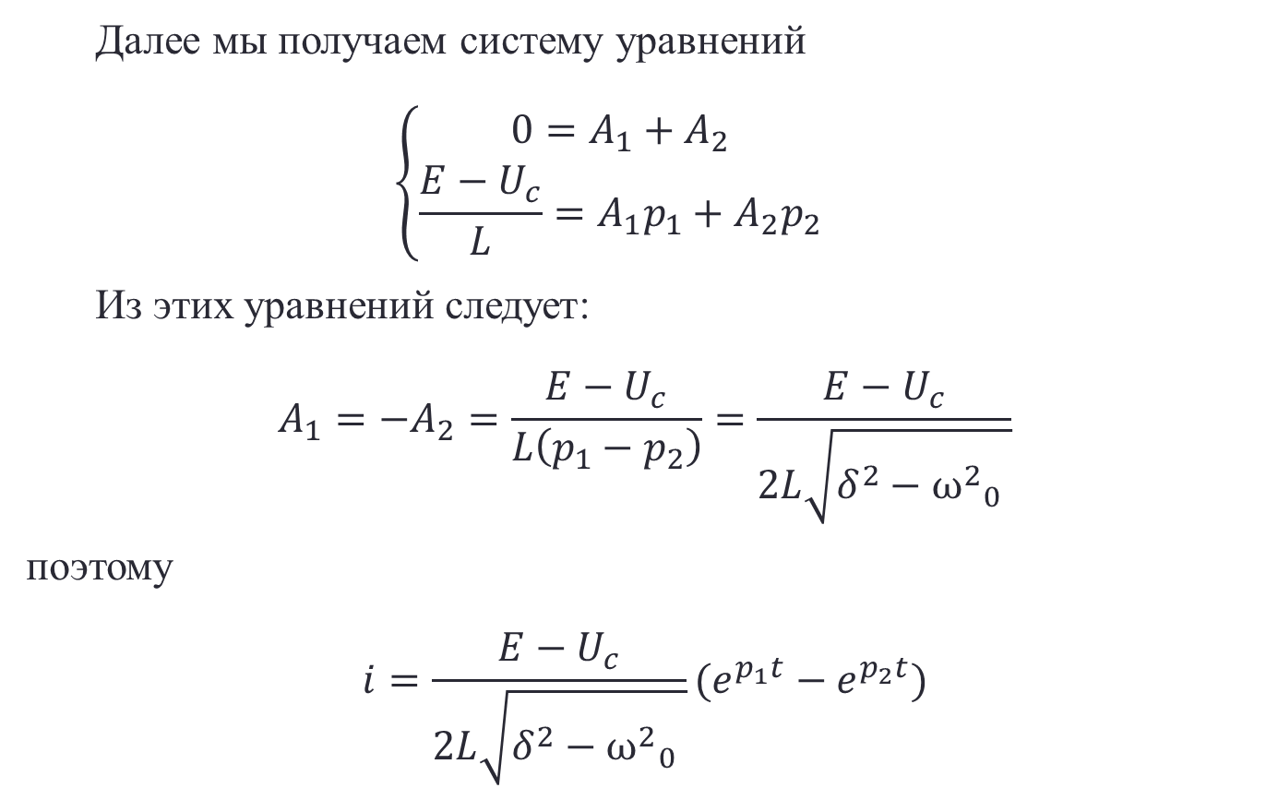
Включение в цепь r, L ,c постоянной э.д.с
Далее мы получаем систему уравнений
$$\left\{\begin{aligned}0=A_{1}+A_{2} \\ \frac{E−U_{c}}{L}=A_{1}p_{1}+A_{2}p_{2}\end{aligned} \right.$$
Из этих уравнений следует:
$$A_{1}=−A_{2}=\frac{E−U_{c}}{L\left(p_{1}−p_{2}\right)}=\frac{E−U_{c}}{2L\sqrt{δ^{2}−{ω^{2}}_{0}^{}}}$$
поэтому
$$i=\frac{E−U_{c}}{2L\sqrt{δ^{2}−{ω^{2}}_{0}^{}}}(e^{p_{1}t}−e^{p_{2}t})$$

Slide 4
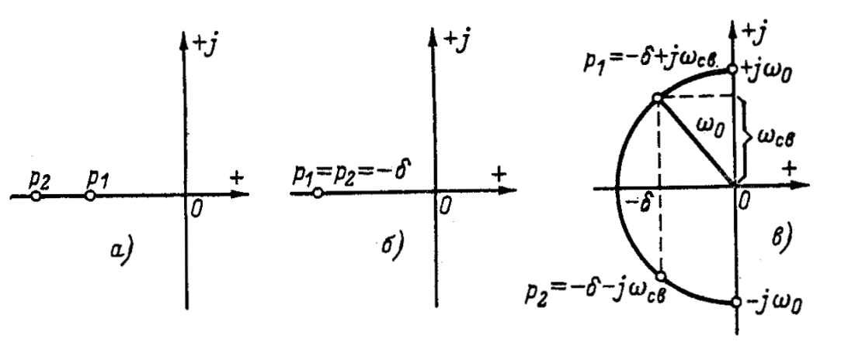

Включение в цепь r, L ,c постоянной э.д.с
Рассмотрим возможные три случая.
Случай 1. 𝛿>$ω_{0}$ , т.е. $r>2\sqrt{\frac{L}{C}}$(апериодический процесс)
Корни характеристического уравнения $p_{1}$ и $p_{2}$- отрицательные действительные числа. Если индекс 1 соответствует верхнему знаку перед корнем то $\left|p_{1}\right|<\left|p_{2}\right|$ и поэтому кривая $e^{p_{1}t}$ спадает медленнее чем $e^{p_{2}t}$.
При больших значениях C влияние емкости мало и кривая тока приближается к кривой тока в цепи r, L; при малых значениях L влияние индуктивности незначительно и кривая тока близка к кривой тока в цепи r , C.
$$i=\frac{E−U_{c}}{2L\sqrt{δ^{2}−{ω^{2}}_{0}^{}}}e^{−δt}sh(\sqrt{δ^{2}−{ω^{2}}_{0}^{}}t)$$

Slide 5
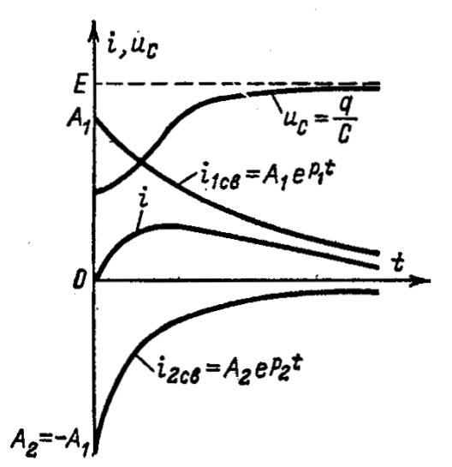
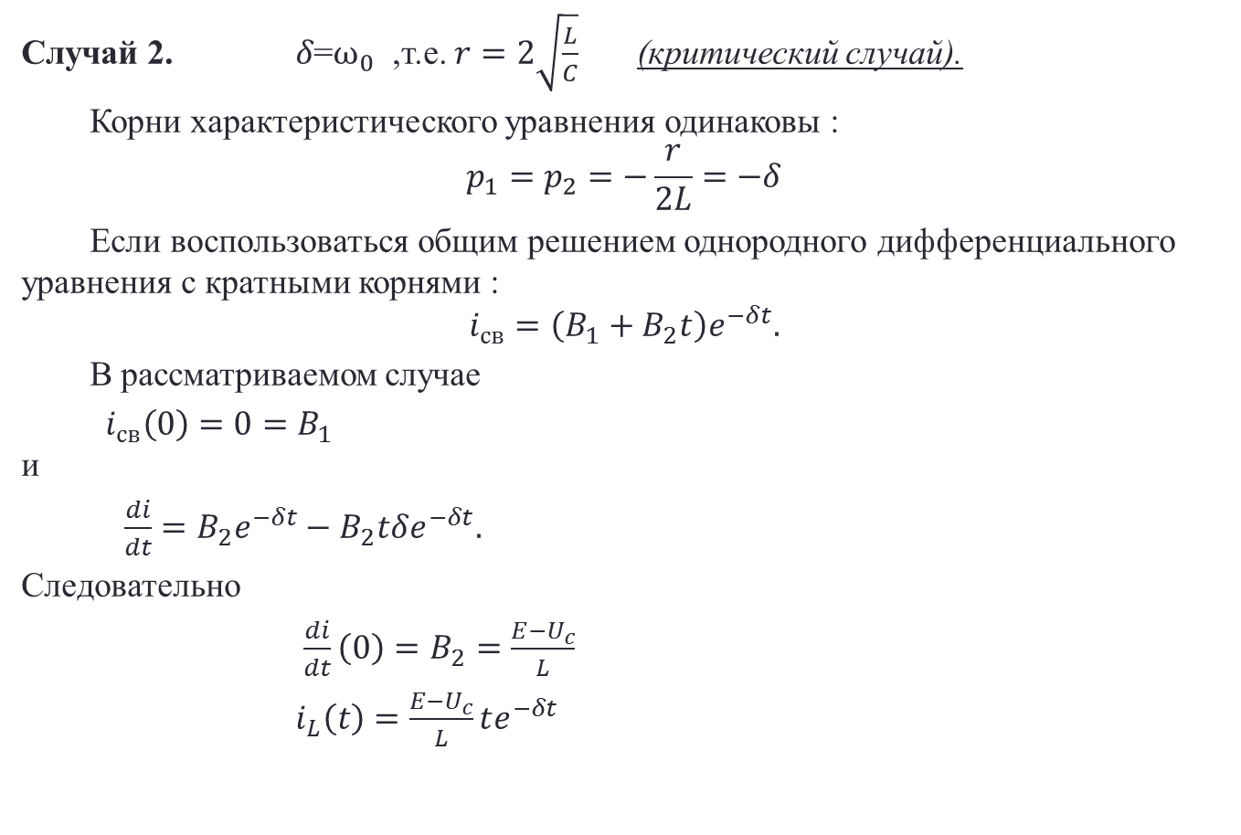
Включение в цепь r, L ,c постоянной э.д.с
Случай 2. 𝛿=$ω_{0}$ ,т.е. $r=2\sqrt{\frac{L}{C}}$ (критический случай).
Корни характеристического уравнения одинаковы :
$$p_{1}=p_{2}=−\frac{r}{2L}=−δ$$
Если воспользоваться общим решением однородного дифференциального уравнения с кратными корнями :
$$i_{св}=\left(B_{1}+B_{2}t\right)e^{−δt}.$$
В рассматриваемом случае
${ i}_{св}\left(0\right)=0=B_{1}$ и
$\frac{di}{dt}=B_{2}e^{−δt}−B_{2}tδe^{−δt}.$
Следовательно
$\frac{di}{dt}\left(0\right)=B_{2}=\frac{E−U_{c}}{L}$
$i_{L}\left(t\right)=\frac{E−U_{c}}{L}te^{−δt}$

Slide 6
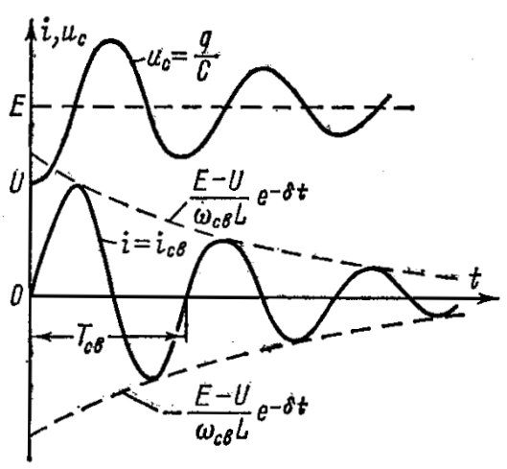
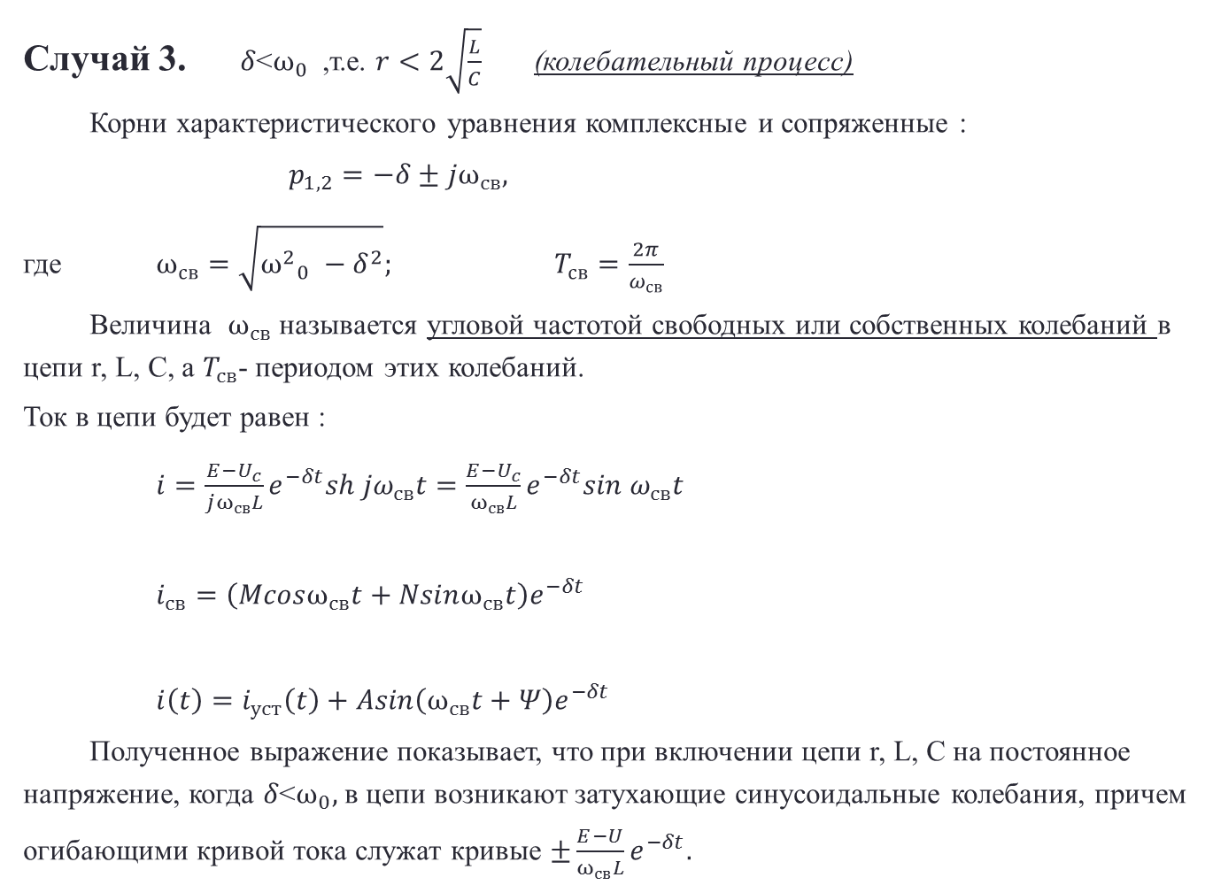
Включение в цепь r, L ,c постоянной э.д.с
Случай 3. 𝛿<$ω_{0}$ ,т.е. $r<2\sqrt{\frac{L}{C}}$ (колебательный процесс)
Корни характеристического уравнения комплексные и сопряженные :
$p_{1,2}=−δ±jω_{св},$
где $ω_{св}=\sqrt{{ω^{2}}_{0}^{}−δ^{2}};$ $T_{св}=\frac{2π}{ω_{св}}$
Величина $ω_{св}$ называется угловой частотой свободных или собственных колебаний в цепи r, L, C, а $T_{св}$- периодом этих колебаний.
Ток в цепи будет равен :
$i=\frac{E−U_{c}}{jω_{св}L}e^{−δt}sh jω_{св}t=\frac{E−U_{c}}{ω_{св}L}e^{−δt}sin ω_{св}t$
$i_{св}=\left(Mcosω_{св}t+Nsinω_{св}t\right)e^{−δt}$
$i\left(t\right)=i_{уст}\left(t\right)+Asin\left(ω_{св}t+Ψ\right)e^{−δt}$
Полученное выражение показывает, что при включении цепи r, L, C на постоянное напряжение, когда 𝛿<$ω_{0},$ в цепи возникают затухающие синусоидальные колебания, причем огибающими кривой тока служат кривые $±\frac{E−U}{ω_{св}L}e^{−δt}.$

Slide 7
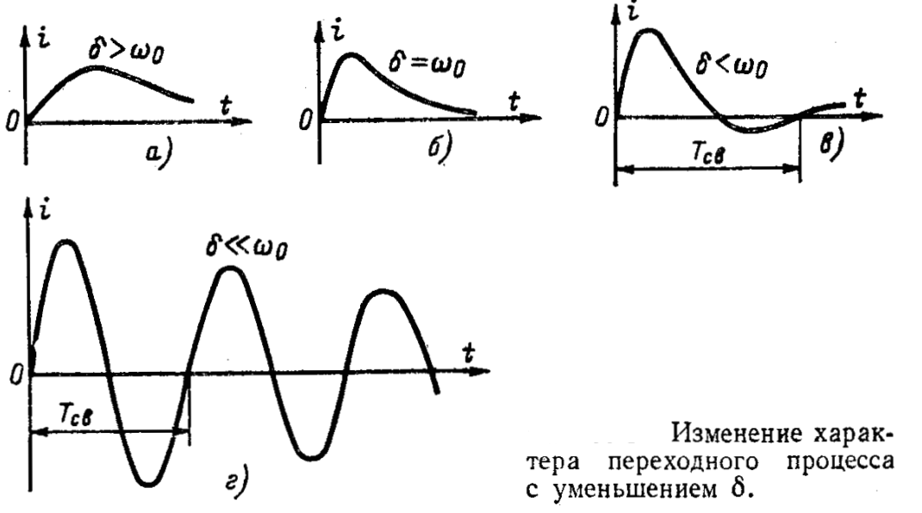
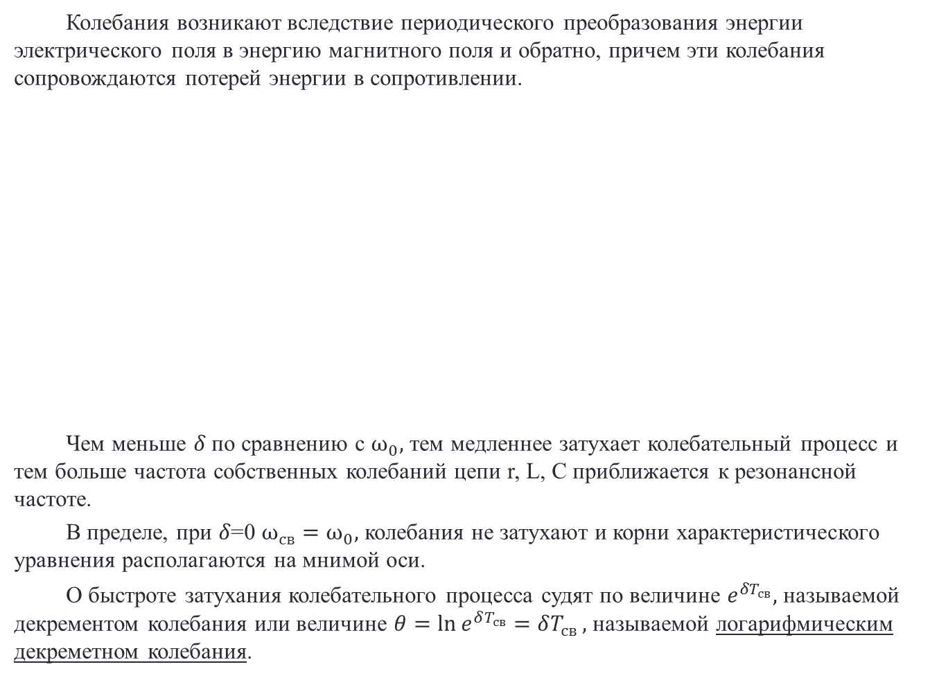
Включение в цепь r, L ,c постоянной э.д.с
Колебания возникают вследствие периодического преобразования энергии электрического поля в энергию магнитного поля и обратно, причем эти колебания сопровождаются потерей энергии в сопротивлении.
Чем меньше 𝛿 по сравнению с $ω_{0},$ тем медленнее затухает колебательный процесс и тем больше частота собственных колебаний цепи r, L, C приближается к резонансной частоте.
В пределе, при 𝛿=0 $ω_{св}=ω_{0},$ колебания не затухают и корни характеристического уравнения располагаются на мнимой оси.
О быстроте затухания колебательного процесса судят по величине $e^{{δT}_{св}},$ называемой декрементом колебания или величине $θ=\ln{e^{δT_{св}}=δT_{св}},$ называемой логарифмическим декреметном колебания.

Slide 8
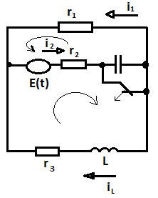
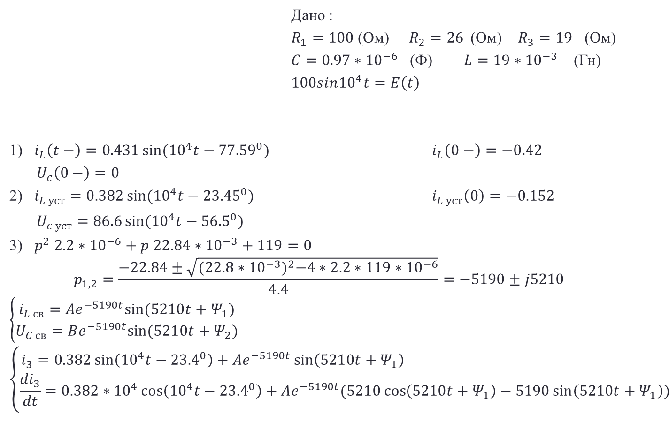
Пример 1:
Дано :
$R_{1}=100$ (Ом) $R_{2}=26$(Ом) $R_{3}=19$ (Ом)
$C=0.97∗{10}^{−6}$ (Ф) $L=19∗{10}^{−3}$ (Гн)
$100sin{10}^{4}t=E\left(t\right)$
1) $i_{L}\left(t−\right)=0.431\sin{({10}^{4}t−{77.59}^{0})}$ $i_{L}\left(0−\right)=−0.42$
$U_{c}\left(0−\right)=0$
2) $i_{L уст}=0.382\sin{({10}^{4}t−{23.45}^{0})}$ $i_{L уст}\left(0\right)=−0.152$
$U_{c уст}=86.6\sin{({10}^{4}t−{56.5}^{0})}$
3) $p^{2} 2.2∗{10}^{−6}+p 22.84∗{10}^{−3}+119=0$
$$p_{1,2}=\frac{−22.84±\sqrt{{(22.8∗{10}^{−3})}^{2}−4∗2.2∗119∗{10}^{−6}}}{4.4}=−5190±j5210$$
$$\left\{\begin{aligned}i_{L св}=Ae^{−5190t}sin⁡(5210t+Ψ_{1}) \\ U_{C св}=Be^{−5190t}sin⁡(5210t+Ψ_{2})\end{aligned}\right.$$
$$\left\{\begin{aligned}i_{3}=0.382\sin\left({10}^{4}t−{23.4}^{0}\right)+Ae^{−5190t}\sin\left(5210t+Ψ_{1}\right) \\ \frac{{di}_{3}}{dt}=0.382∗{10}^{4}\cos\left({10}^{4}t−{23.4}^{0}\right)+Ae^{−5190t}(5210\cos\left(5210t+Ψ_{1}\right)−5190\sin\left(5210t+Ψ_{1}\right))\end{aligned}\right.$$

Slide 9
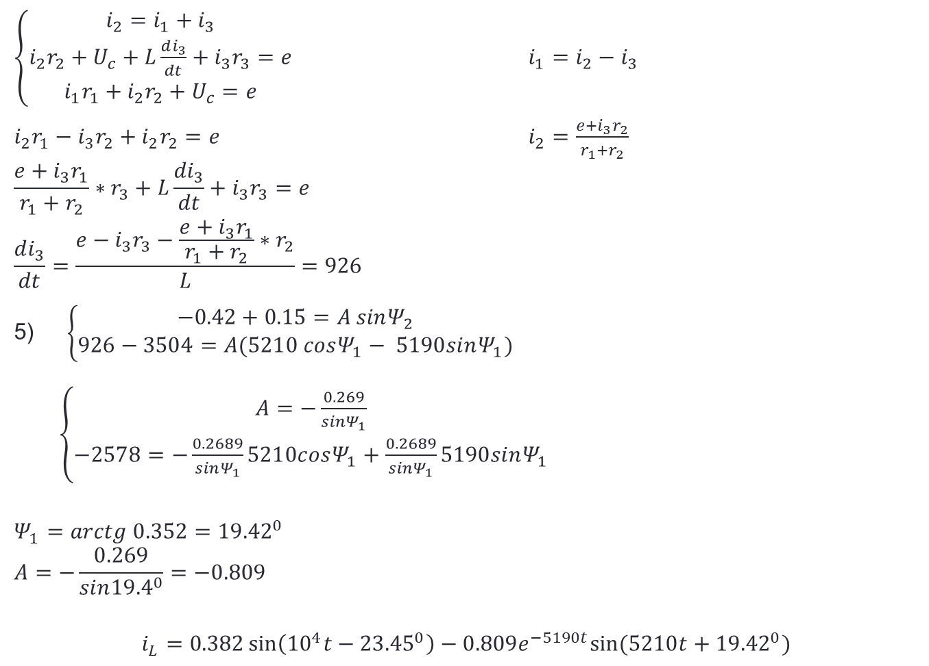
Пример 1:
$\left\{\begin{aligned}i_{2}=i_{1}+i_{3} \\ i_{2}r_{2}+U_{c}+L\frac{di_{3}}{dt}+i_{3}r_{3}=e \\ i_{1}r_{1}+i_{2}r_{2}+U_{c}=e\end{aligned}\right.$ $i_{1}=i_{2}−i_{3}$
$i_{2}r_{1}−i_{3}r_{2}+i_{2}r_{2}=e$ $i_{2}=\frac{e+i_{3}r_{2}}{r_{1}+r_{2}}$
$$\frac{e+i_{3}r_{1}}{r_{1}+r_{2}}∗r_{3}+L\frac{{di}_{3}}{dt}+i_{3}r_{3}=e$$
$$\frac{di_{3}}{dt}=\frac{e−i_{3}r_{3}−\frac{e+i_{3}r_{1}}{r_{1}+r_{2}}∗r_{2}}{L}=926$$
5) $\left\{\begin{aligned}−0.42+0.15=A sinΨ_{2} \\ 926−3504=A(5210 cosΨ_{1}− 5190sinΨ_{1})\end{aligned}\right.$
$\left\{\begin{aligned}A=−\frac{0.269}{sinΨ_{1}} \\ −2578=−\frac{0.2689}{sinΨ_{1}}5210cosΨ_{1}+\frac{0.2689}{sinΨ_{1}}5190sinΨ_{1}\end{aligned}\right.$
$$Ψ_{1}=arctg 0.352={19.42}^{0}$$
$$A=−\frac{0.269}{sin{19.4}^{0}}=−0.809$$
$$i_{L}=0.382\sin\left({10}^{4}t−{23.45}^{0}\right)−0.809e^{−5190t}sin⁡(5210t+{19.42}^{0})$$

Slide 10
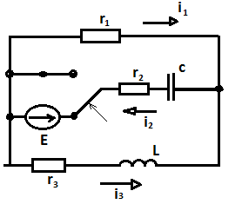
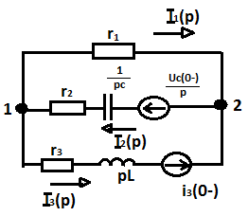

Пример 2:
Дано:
$R_{1}=100 \left(Ом\right) R_{2}=26 \left(Ом\right) R_{3}=19 \left(Ом\right)$
$С=0.48∗{10}^{−6}$ (Ф) $L=0.03 \left(Гн\right) E=100$
До коммутации :
Составим операторную схему :
$$U_{c}\left(0−\right)=U_{c}\left(0\right)=100$$
$$i_{3}\left(0−\right)=i_{3}\left(0\right)=0$$
$$U_{12}\left(p\right)\left(\frac{1}{Z_{1}\left(p\right)}+\frac{1}{Z_{2}\left(p\right)}+\frac{1}{Z_{3}\left(p\right)}\right)=\frac{U_{c}(0−)}{{pZ}_{2}(p)}−\frac{Li_{3}\left(0−\right)}{Z_{3}\left(p\right)}$$
$$U_{12}\left(p\right)=\frac{{10}^{4}(19+0.03p)}{{3.78p}^{2}+67494p+247.9∗{10}^{6}}$$

Slide 11
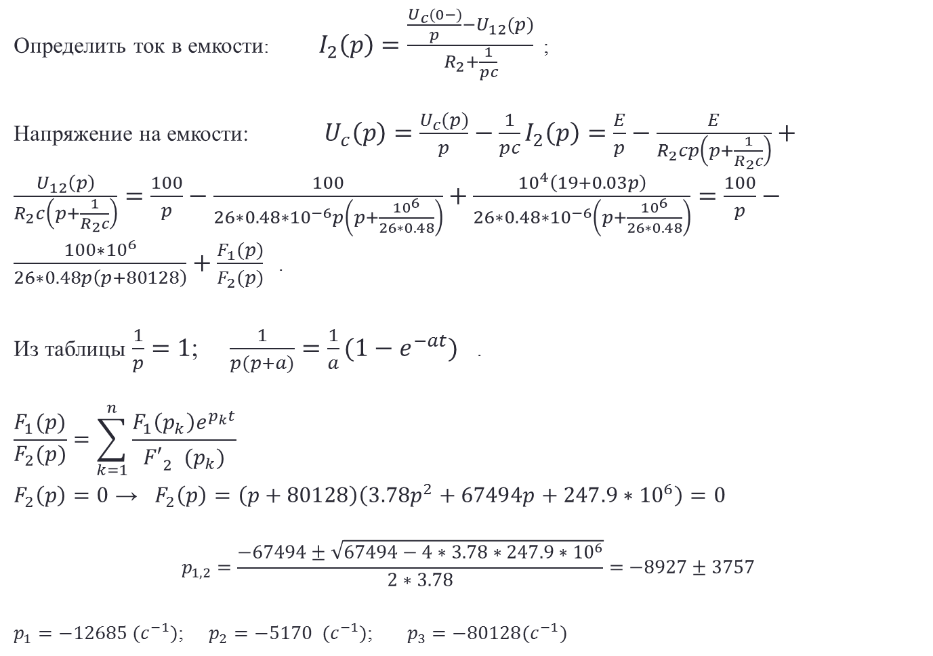
Пример 2:
Определить ток в емкости: $I_{2}\left(p\right)=\frac{\frac{U_{c}(0−)}{p}−U_{12}(p)}{R_{2}+\frac{1}{pc}}$ ;
Напряжение на емкости: $U_{c}\left(p\right)=\frac{U_{c}(p)}{p}−\frac{1}{pc}I_{2}\left(p\right)=\frac{E}{p}−\frac{E}{R_{2}cp\left(p+\frac{1}{R_{2}c}\right)}+\frac{U_{12}\left(p\right)}{R_{2}c\left(p+\frac{1}{R_{2}c}\right)}=\frac{100}{p}−\frac{100}{26∗0.48∗{10}^{−6}p\left(p+\frac{{10}^{6}}{26∗0.48}\right)}+\frac{{10}^{4}\left(19+0.03p\right)}{26∗0.48∗{10}^{−6}\left(p+\frac{{10}^{6}}{26∗0.48}\right)}=\frac{100}{p}−\frac{100∗{10}^{6}}{26∗0.48p\left(p+80128\right)}+\frac{F_{1}(p)}{F_{2}(p)}$ .
Из таблицы $\frac{1}{p}=1$; $\frac{1}{p(p+a)}=\frac{1}{a}(1−e^{−at})$ .
$$\frac{F_{1}(p)}{F_{2}(p)}=\sum_{k=1}^{n}{\frac{F_{1}\left(p_{k}\right)e^{p_{k}t}}{{F′}_{2}^{} (p_{k})}}$$
$F_{2}\left(p\right)=0$ → $F_{2}\left(p\right)=\left(p+80128\right)\left(3.78p^{2}+67494p+247.9∗{10}^{6}\right)=0$
$$p_{1,2}=\frac{−67494±\sqrt{67494−4∗3.78∗247.9∗{10}^{6}}}{2∗3.78}=−8927±3757$$
$p_{1}=−12685 (c^{−1})$; $p_{2}=−5170 (c^{−1})$; $p_{3}=−80128(c^{−1})$

Slide 12
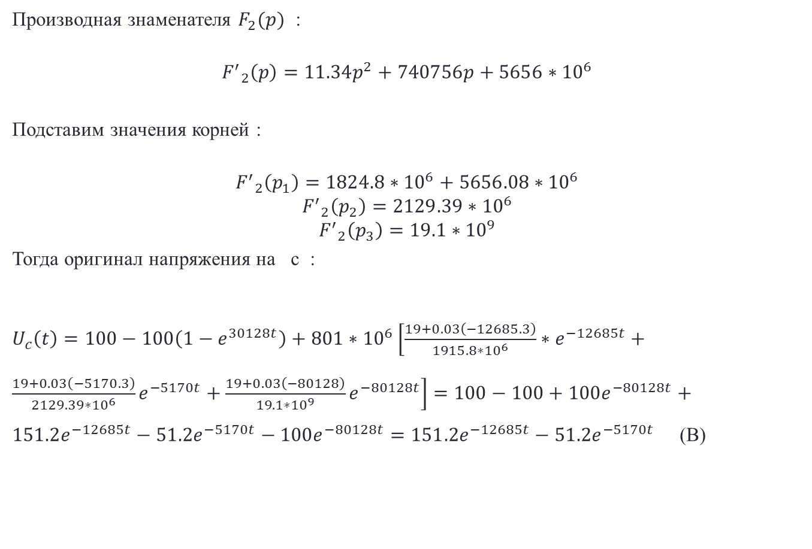
Пример 2:
Производная знаменателя $F_{2}(p)$ :
$${F^{′}}_{2}\left(p\right)=11.34p^{2}+740756p+5656∗{10}^{6}$$
Подставим значения корней :
$${F^{′}}_{2}\left(p_{1}\right)=1824.8∗{10}^{6}+5656.08∗{10}^{6}$$
$${F^{′}}_{2}\left(p_{2}\right)=2129.39∗{10}^{6}$$
$${F^{′}}_{2}\left(p_{3}\right)=19.1∗{10}^{9}$$
Тогда оригинал напряжения на c :
$U_{c}\left(t\right)=100−100\left(1−e^{30128t}\right)+801∗{10}^{6}\left[\frac{19+0.03\left(−12685.3\right)}{1915.8∗{10}^{6}}∗e^{−12685t}+\frac{19+0.03\left(−5170.3\right)}{2129.39∗{10}^{6}}e^{−5170t}+\frac{19+0.03\left(−80128\right)}{19.1∗{10}^{9}}e^{−80128t}\right]=100−100+100e^{−80128t}+151.2e^{−12685t}−51.2e^{−5170t}−100e^{−80128t}=151.2e^{−12685t}−51.2e^{−5170t}$ (В)

